Slide 1
Русский язык
8
класс
Тема:
Составное именное сказуемое.

Slide 2
Сегодня на уроке
1
Познакомимся с составным именным сказуемым.
2
Узнаем, из чего состоит составное именное сказуемое.
3
Повторим типы сказуемых.

Slide 3
Проверка самостоятельной работы.
Упражнение 73 (стр. 40): спишите предложения, подчеркните сказуемые, определите их вид и структуру.
1. Это только маленькие души могут жить одной своей душой (СГС). 2. За свою жизнь ты должен посадить хотя бы одно дерево (СГС). 3. Пускай на всех меридианах росинкой каждою с куста и каждой каплей океана сияет людям чистота (ПГС). 4. Мы должны выучиться понимать труд как творчество (СГС). 5. Звёзды этой нескончаемой ночи стали блекнуть, исчезать(СГС). 6. Парус белый из тумана начинает выплывать (СГС). 7. От влажных запахов цветочных начинает кружиться голова (СГС).

Slide 4
Практическая разминка.
Замените простые глагольные сказуемые составными глагольными.
а) Деревья пожелтели.
Деревья начали желтеть.
б) Собрание начнется в назначенный срок.
Собрание должно начаться в назначенный срок.
в) Учитель поможет ребятам в решении трудных задач.
Учитель должен помочь ребятам в решении трудных задач.
д) Она водит машину.
Она умеет водить машину.

Slide 5
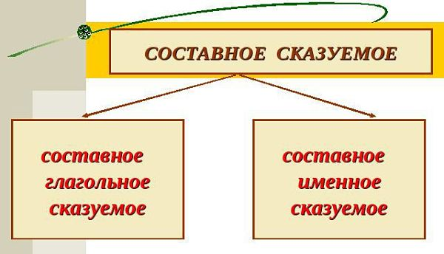
Вспомним…
Составным сказуемым называется такое сказуемое, в котором лексическое и грамматическое значения выражаются в разных словах.
Владимир начал сильно беспокоиться.
Роса была холодная.

Slide 7
Составное именное сказуемое складывается из глагола-связки, который обладает только грамматическим значением, и именной части, выражающей его основное лексическое значение, например:
Ветер был встречный.
был – глагол-связка;
встречный – именная часть.

Slide 8
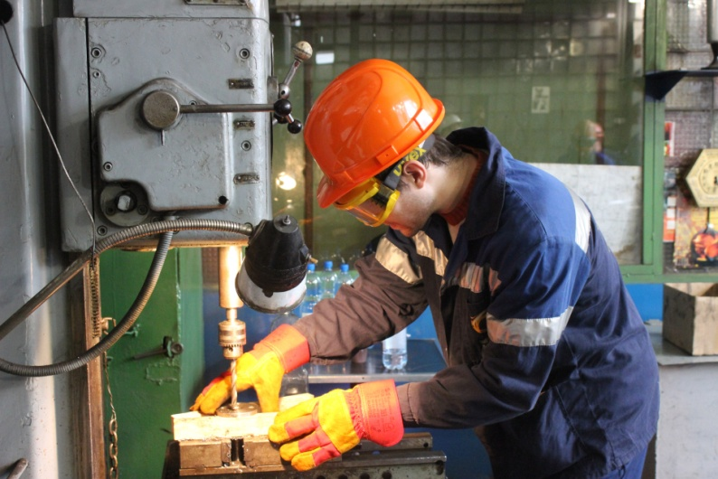
Глагол-связка.
Наиболее употребительным является глагол-связка «быть», представленный в разных формах:
есть;
был, была, было, были;
буду, будешь, будет, будут, будете.
С горы весь лес был как на ладони.
После окончания училища мой брат будет слесарем.

Slide 9
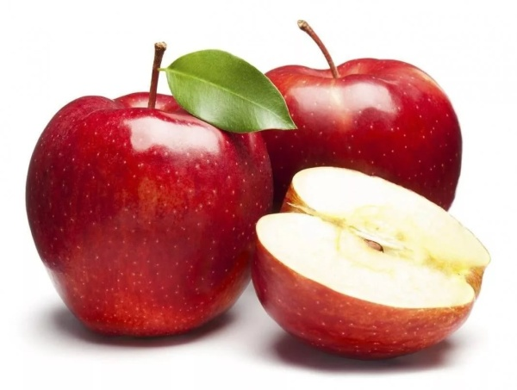
Глагол-связка.
Менее употребительны глаголы-связки:
делаться, казаться, стать, становиться, являться, считаться, представляться, казаться, называться.
Например:
Всё делается светлее, веселее от первого снега.
Ночь казалась мне удивительной и прекрасной.
Яблоко показалось мне очень сочным и вкусным.

Slide 10
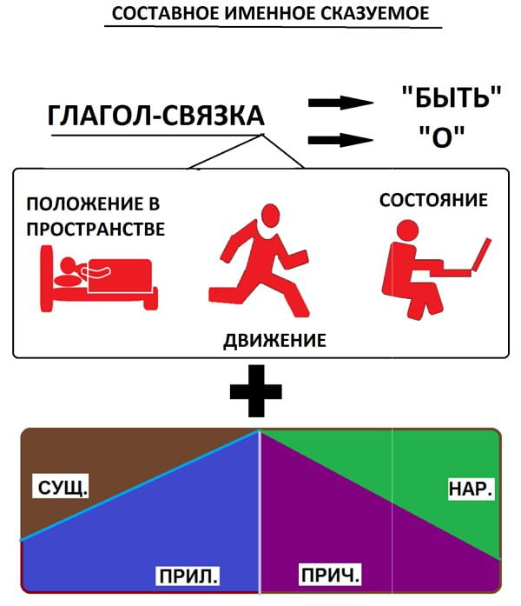
Реже в роли связок могут выступать глаголы, имеющие значение движения или состояния:
прийти, приехать, вернуться, сидеть, стоять и др.,
например:
Мы вернулись с моря отдохнувшими и загорелыми.

Slide 11
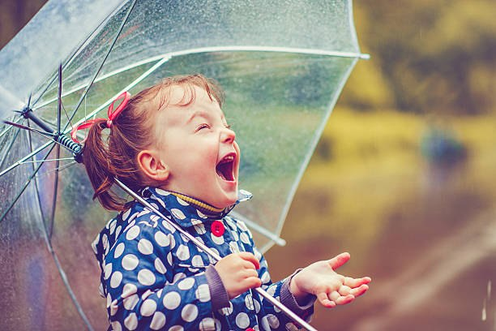
Глагол-связка.
Связка может быть нулевой, тогда в предложении между подлежащим и сказуемым (при соблюдении некоторых условий) ставится тире, например:
Родная сторона — мать, чужая — мачеха.
Оптимизм — вот роскошь великих людей.

Slide 12
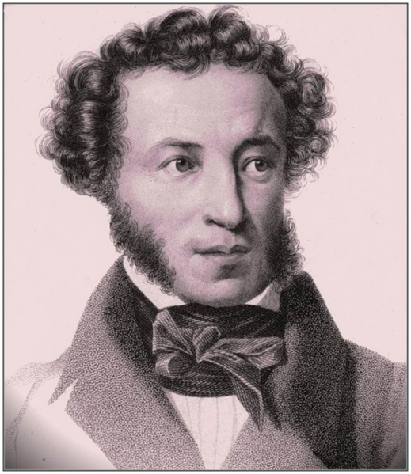
Способы выражения именной части составного сказуемого.
Именная часть составного сказуемого выражается всеми частями речи, кроме глагола в форме инфинитива.
Имя существительное.
Имя существительное в форме именительного или творительного падежа:
Точность и краткость — вот первые достоинства прозы.

Slide 13
Способы выражения именной части составного сказуемого.
Имя прилагательное.
Имя прилагательное в форме именительного или творительного падежа, в краткой форме, в форме сравнительной степени:
Эти орехи очень твердые, что не разгрызть зубами.
Имя числительное.
Не один ты на Земле.
Синтаксически неделимое словосочетание.
Старые деревья были в два обхвата.

Slide 14
Способы выражения именной части составного сказуемого.
Местоимение.
Потерянный день — тот, на протяжении которого вы ни разу не засмеялись.
Наречие.
Всё должно быть по-твоему?
Причастие.
Глагольная форма — причастие:
Чай стоял нетронутый.

Slide 15
Задание №1. Определите, какой частью речи выражена именная часть сказуемого.
1. Это был трудный путь.
2. Голоса участниц ансамбля удивительно красивы, певучи.
3. «Трижды девять – двадцать семь», - ответил ученик.
4. Туфли мне впору.
5. Правда светлее солнца.
6. Да ты кто?
7. На таком заводе два инженера – капля в море.
1. Именем существительным
2. Кратким прилагательным
3. Именем числительным
4. Наречием
5. Простой сравнительной степенью имени прилагательного
6. Местоимением
7. Фразеологизмом

Slide 16
Задание №2. Определите тип сказуемого.
Тебя можно слушать вечно, Пушкин!
можно слушать - СГС
Взрослых нигде не было видно.
не было видно - СИС
До сих пор помнят в деревне Белогрудку.
помнят - ПГС
Толику стало страшно.
стало страшно - СИС
Тебя никогда нельзя понять…
нельзя понять - СГС
Только её слёзы были лёгкие.
были легкие - СИС
И вот что из этого получилось.
получилось - ПГС

Slide 17
Тесты

Slide 18
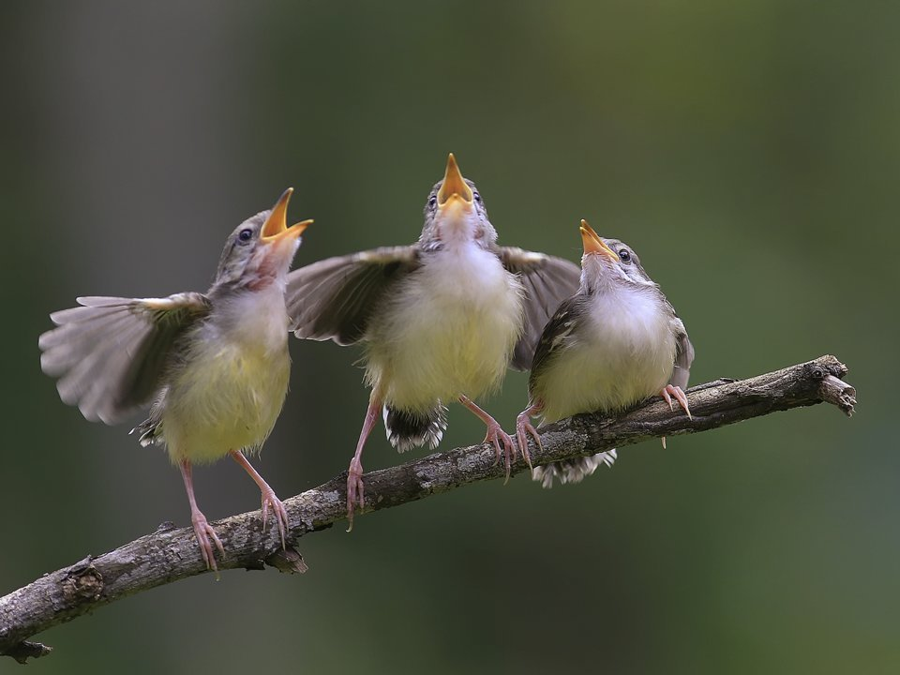
1.Укажите предложение с простым глагольным сказуемым:
Множество звуков вливается в ночной птичий хор.
Я уже начинал беспокоиться.
Я готов был согласиться.
Он рад был бы уйти.
Множество звуков вливается в ночной птичий хор.

Slide 19
2. Укажите предложение с составным глагольным сказуемым:
Он встал и сразу же сел.
И стали три пальмы на Бога роптать.
Вскоре пошел сильнейший дождь.
Лиза решилась на это.
И стали три пальмы на Бога роптать.

Slide 20
3.Укажите предложение с составным именным сказуемым:
Слово – серебро, молчание – золото.
Петр решил помочь брату.
Андрей готов был распоряжаться даже Киевом.
Он остановился и немного задумался.
Слово – серебро, молчание – золото.

Slide 21
4. В каком предложении сказуемое выделено неправильно?
Пусть сильнее грянет буря!
Он дал обещание брату.
Отчего вы перестали говорить со мной серьезно?
Осень в этом году пришла холодная, ветреная.
Осень в этом году пришла холодная, ветреная.

Slide 22
5. Укажите вид сказуемого в предложении:
В окрестностях Москвы, в лесу, был разбит лагерь.
Простое глагольное сказуемое.
Составное глагольное сказуемое.
Составное именное сказуемое.
Составное именное сказуемое

Slide 23
Подведение итогов урока.
1
Познакомились с составным именным сказуемым.
2
Узнали, из чего состоит составное именное сказуемое.
3
Повторили типы сказуемых.

Slide 24
Самостоятельная работа.
Упражнение 77 (стр. 42): вставьте пропущенные буквы, расставьте недостающие знаки препинания. Подчеркните грамматические основы, укажите вид каждого сказуемого.

